Slide 1
Πληροφορική II
Ελληνική Δημοκρατία
Τεχνολογικό Εκπαιδευτικό Ίδρυμα Ηπείρου
Ενότητα 5 : Δομές Δεδομένων και αφηρημένοι
τύποι δεδομένων
Δρ. Γκόγκος Χρήστος

Slide 2
Ανοιχτά Ακαδημαϊκά Μαθήματα στο ΤΕΙ Ηπείρου
Τμήμα Χρηματοοικονομικής & Ελεγκτικής (Παράρτημα Πρέβεζας)
Πληροφορική ΙI
Ενότητα 5 : Δομές Δεδομένων και αφηρημένοι τύποι δεδομένων
Δρ. Γκόγκος Χρήστος
Επίκουρος Καθηγητής
Άρτα, 2015

Slide 3
Άδειες Χρήσης
Το παρόν εκπαιδευτικό υλικό υπόκειται σε άδειες χρήσης Creative Commons.
Για εκπαιδευτικό υλικό, όπως εικόνες, που υπόκειται σε άλλου τύπου άδειας χρήσης, η άδεια χρήσης αναφέρεται ρητώς.

Slide 4
Χρηματοδότηση
Το έργο υλοποιείται στο πλαίσιο του Επιχειρησιακού Προγράμματος «Εκπαίδευση και Δια Βίου Μάθηση» και συγχρηματοδοτείται από την Ευρωπαϊκή Ένωση (Ευρωπαϊκό Κοινωνικό Ταμείο) και από εθνικούς πόρους.
Το έργο «Ανοικτά Ακαδημαϊκά Μαθήματα στο TEI Ηπείρου» έχει χρηματοδοτήσει μόνο τη αναδιαμόρφωση του εκπαιδευτικού υλικού.
Το παρόν εκπαιδευτικό υλικό έχει αναπτυχθεί στα πλαίσια του εκπαιδευτικού έργου του διδάσκοντα.

Slide 5
Δομή Δεδομένων (data structure)
Δομή δεδομένων είναι μια συλλογή δεδομένων που έχουν μεταξύ τους μια συγκεκριμένη σχέση
Παραδείγματα δομών δεδομένων
Πίνακες (διανύσματα - συστοιχίες)
Εγγραφές
Συνδεδεμένες λίστες
Δένδρα
Γράφοι

Slide 6
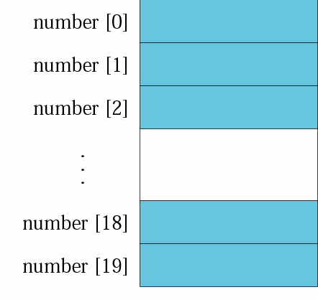
Πίνακες
Πίνακας είναι μια σειριακή δομή στοιχείων του ίδιου τύπου στην οποία η αναφορά σε κάθε στοιχείο γίνεται με ένα δείκτη που υποδηλώνει την θέση του στοιχείου
Στην γλώσσα C και σε πολλές άλλες γλώσσες το πρώτο στοιχείο ενός μονοδιάστατου πίνακα έχει ως δείκτη την τιμή 0

Slide 7
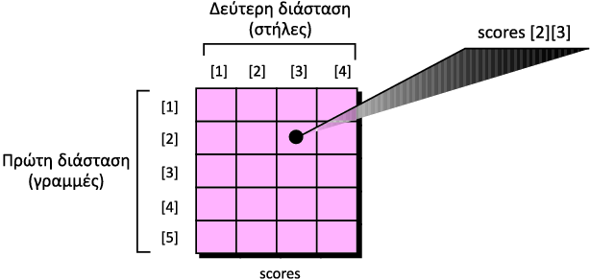
Πολυδιάστατοι πίνακες
Υπάρχουν πίνακες πολλών διαστάσεων αλλά συνήθως χρησιμοποιούνται μόνο οι δισδιάστατοι
Οι δισδιάστατοι πίνακες έχουν γραμμές και στήλες
Ένας πίνακας 5Χ4 έχει 5 γραμμές και 4 στήλες
Συνήθως χρησιμοποιούνται ένθετες εντολές επανάληψης for για να αναφερθούμε στα στοιχεία του πίνακα
for (int i=0;i<5;i++)
for (int j=0;j<4;j++)
{…a[i][j]…}

Slide 8
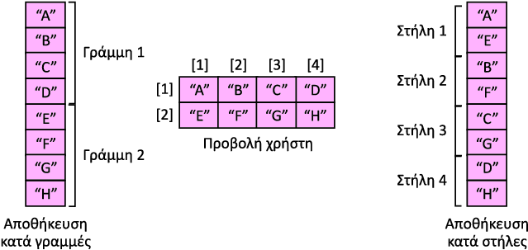
Διάταξη μνήμης
Οι αριθμοδείκτες σε μια μονοδιάστατη συστοιχία ορίζουν άμεσα τη σχετική θέση των στοιχείων στην πραγματική μνήμη

Slide 9
Βασικές λειτουργίες σε πίνακες
Άθροισμα στοιχείων
Εύρεση Μεγίστου
Αναζήτηση
Ταξινόμηση
Συγχώνευση
Διαχωρισμός
Παρόλο που η αναζήτηση, η ανάκτηση, και η διάσχιση μιας συστοιχίας γίνονται εύκολα, η εισαγωγή και η διαγραφή είναι χρονοβόρες. Αυτό συμβαίνει επειδή τα στοιχεία πρέπει να μετατοπίζονται προς τα κάτω πριν από μια εισαγωγή και προς τα πάνω μετά από μια διαγραφή

Slide 10
Εγγραφές (records)
Μια εγγραφή είναι μια συλλογή από σχετικά μεταξύ τους στοιχεία, πιθανώς διαφορετικών τύπων, η οποία έχει ένα μοναδικό όνομα
Κάθε στοιχείο μιας εγγραφής ονομάζεται πεδίο
Μια μεταβλητή μπορεί να λάβει ως τύπο δεδομένων τον τύπο της εγγραφής
Στο πρώτο παράδειγμα η εγγραφή fraction έχει δύο πεδία, τα οποία είναι και τα δύο ακέραιοι.
Στο δεύτερο παράδειγμα η εγγραφή student έχει τρία πεδία τα οποία ανήκουν σε δύο διαφορετικούς τύπους.

Slide 11
Συνδεδεμένες λίστες
Μια συνδεδεμένη λίστα είναι μια συλλογή δεδομένων στην οποία κάθε στοιχείο γνωρίζει την θέση του επόμενού του
Χρησιμοποιούνται για την αποθήκευση δεδομένων στα οποία πρόκειται να γίνουν πολλές εισαγωγές και διαγραφές
Δεν αποτελεί την καλύτερη λύση όταν πρέπει να εκτελούνται συχνά αναζητήσεις

Slide 12
Βιβλιογραφία
Forouzan B., Mosharaf F. Εισαγωγή στην επιστήμη των υπολογιστών. Εκδόσεις Κλειδάριθμος (2010)
Σταυρακούδης Α. Εισαγωγή στις υπολογιστικές μεθόδους για τις οικονομικές και επιχειρησιακές σπουδές. Κλειδάριθμος (2012)
Ταμπακάς Β. Εισαγωγής τις βάσεις δεδομένων. Εκδότης Β. Ταμπακάς (2009)
Γιαννακουδάκης Ε. Σχεδιασμός και διαχείριση Βάσεων Δεδομένων. Εκδόσεις Ευγενία Σ. Μπένου (2009).
Biermann A. Σπουδαίες ιδέες στην επιστήμη των υπολογιστών. Πανεπιστημιακές εκδόσεις Κρήτης (2008).
Brookshear J.G. Η επιστήμη των υπολογιστών, μια ολοκληρωμένη παρουσίαση. Εκδόσεις Κλειδάριθμος (2009).
Πληροφοριακά συστήματα επιχειρήσεων II. Πολλάλης, Γιαννακόπουλος, Δημόπουλος. Εκδόσεις Σταμούλη (2004).

Slide 13
Σημείωμα Αναφοράς
Copyright Τεχνολογικό Ίδρυμα Ηπείρου. Δρ. Γκόγκος Χρήστος.
Πληροφορική ΙI.
Έκδοση: 1.0 Άρτα, 2015. Διαθέσιμο από τη δικτυακή διεύθυνση:
http://eclass.teiep.gr/OpenClass/courses/ACC137/
ΔΙΑΤΑΡΑΧΕΣ ΦΩΝΗΣ, Ενότητα 0, ΤΜΗΜΑ ΛΟΓΟΘΕΡΑΠΕΙΑΣ, ΤΕΙ ΗΠΕΙΡΟΥ - Ανοιχτά Ακαδημαϊκά Μαθήματα στο ΤΕΙ Ηπείρου

Slide 14
Σημείωμα Αδειοδότησης
Το παρόν υλικό διατίθεται με τους όρους της άδειας χρήσης Creative Commons Αναφορά Δημιουργού-Μη Εμπορική Χρήση-Όχι Παράγωγα Έργα 4.0 Διεθνές [1] ή μεταγενέστερη. Εξαιρούνται τα αυτοτελή έργα τρίτων π.χ. φωτογραφίες, Διαγράμματα κ.λ.π., τα οποία εμπεριέχονται σε αυτό και τα οποία αναφέρονται μαζί με τους όρους χρήσης τους στο «Σημείωμα Χρήσης Έργων Τρίτων».
Ο δικαιούχος μπορεί να παρέχει στον αδειοδόχο ξεχωριστή άδεια να χρησιμοποιεί το έργο για εμπορική χρήση, εφόσον αυτό του ζητηθεί.
[1]
http://creativecommons.org/licenses/by-nc-nd/4.0/deed.el

Slide 15
Τέλος Ενότητας
Επεξεργασία: Ευάγγελος Καρβούνης
Άρτα, 2015

Slide 16
Τέλος Ενότητας
Δομές Δεδομένων και αφηρημένοι τύποι δεδομένων

